Slide 1
8
LA GERMANIA NAZISTA
Paul von Hindenburg
Adolf Hitler
Heinrich Himmler

Slide 2
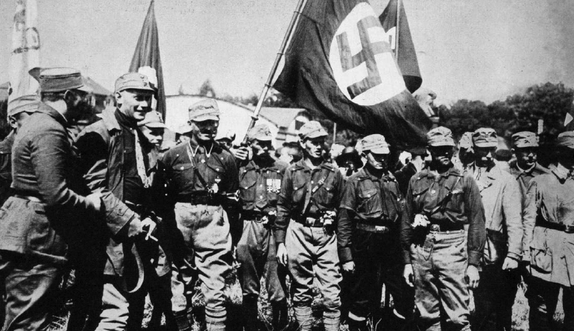
Lezione 1 - La fine della Repubblica di Weimar
La crisi del 1929 ebbe gravi effetti in Europa, colpendo duramente la Germania, che dipendeva dai capitali americani del Piano Dawes. La perdita di questi fondi causò una crisi economica con milioni di disoccupati e forti tensioni sociali.
Questo clima, unito al malcontento per la sconfitta nella Prima guerra mondiale e il Trattato di Versailles, favorì l’ascesa del Partito Nazista fondato negli anni '20 da Hitler. Questo movimento condivideva molte caratteristiche con il fascismo italiano: nazionalismo estremo, disprezzo per la democrazia, uso della violenza contro i nemici politici e l’istituzione di milizie paramilitari (SA e SS). Nel 1923, Hitler tentò un colpo di Stato, fallendo e finendo in prigione, dove scrisse il Mein Kampf. Nel libro, esponeva la sua ideologia basata sulla supremazia della razza tedesca e sull’antisemitismo.

Slide 3
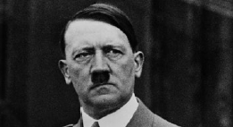
A partire dal 1924 il Partito nazista iniziò a partecipare alle elezioni, ottenendo inizialmente pochi voti, ma nel 1932 divenne il primo partito del Paese. Il programma con cui il Partito nazista aveva vinto le elezioni era semplice: ritorno all’ordine; ritorno alla Grande Germania; l’antisemitismo.
Nel 1933, in soli sei mesi, la Repubblica di Weimar finì e il regime nazista si instaurò.
Hitler, nominato cancelliere il 30 gennaio, formò un governo di coalizione. Il 27 febbraio, un incendio al Reichstag, il Parlamento tedesco, probabilmente provocato dai nazisti, fornì il pretesto per mettere fuori legge il Partito comunista e sospendere le libertà civili.
Dopo le elezioni del 21 marzo, svolte in un clima di intimidazione, Hitler ottenne i pieni poteri. A giugno venne messo fuori legge il Partito socialdemocratico, e a luglio solo il Partito nazista rimase legale, segnando la fine della Repubblica di Weimar.

Slide 4
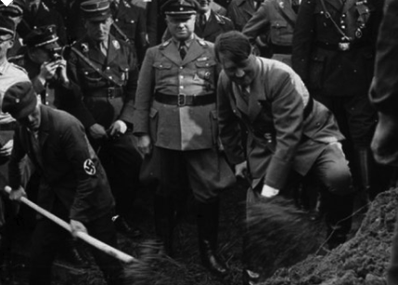
Lezione 2 – Nasce il Terzo Reich
Una volta al potere, Hitler eliminò ogni oppositore politico. Nel marzo 1933, Heinrich Himmler aprì il primo campo di concentramento a Dachau, dove vennero incarcerate 200.000 persone.
Nel 1934, temendo un colpo di Stato, Hitler fece assassinare dalle SS tutti i vertici dell’organizzazione delle SA, in quella che viene ricordata come la “notte dei lunghi coltelli”.
Dopo la morte di Hindenburg, Hitler assunse anche il ruolo di capo dello Stato, proclamandosi Führer, ruolo confermato da un plebiscito. Con la nascita del Terzo Reich, la Germania cessò il pagamento dei risarcimenti di guerra, avviò un vasto piano di opere pubbliche, promosse il riarmo e uscì dalla Società delle Nazioni.

Slide 5
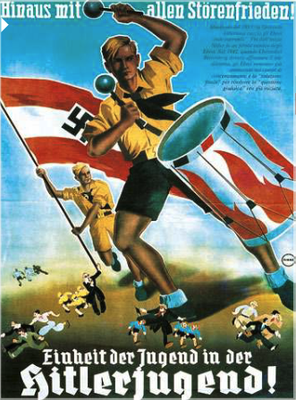
La politica nazista si basava sull’idea che la Germania dovesse essere forte, unita e dominante sulle altre nazioni che in passato l’avevano sfidata e sottomessa. Per questo, era essenziale che la popolazione sviluppasse un forte senso di appartenenza alla comunità nazionale.
Il pensiero nazista si basava sul mito della superiorità della razza ariana tedesca, la cui purezza doveva essere preservata eliminando o escludendo dalla società gruppi considerati pericolosi, come ebrei, rom, sinti, testimoni di Geova, omosessuali e persone con disabilità fisiche o psichiche. La prima eliminazione riguardò circa 70.000 persone, uccise con gas o iniezioni letali.

Slide 6
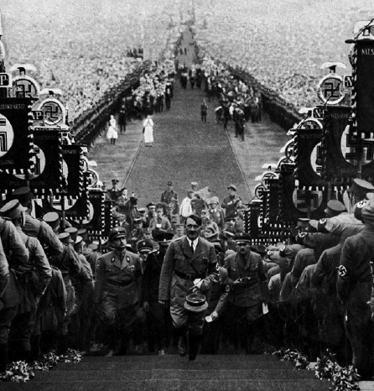
La politica razziale antisemita del Terzo Reich prevedeva crescenti restrizioni per gli ebrei, culminate nelle Leggi di Norimberga del 1935, che vietavano i matrimoni misti e privavano gli ebrei dei diritti civili.
Nel 1938 avvenne la cosiddetta "notte dei cristalli", in cui furono distrutti negozi, incendiate sinagoghe e un numero elevato di ebrei fu internato nei campi di concentramento.
In seguito, durante la guerra, i campi di concentramento vennero trasformati in campi di sterminio per l’eliminazione di massa degli ebrei.

Slide 7
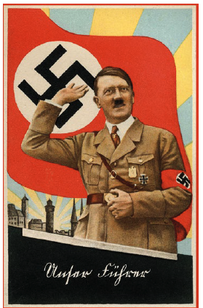
Il nazismo in Germania era un regime totalitario che mirava a controllare ogni aspetto della vita dei cittadini. La stampa fu messa sotto controllo, le associazioni che non erano di stampo nazista vennero sciolte e i giovani furono inquadrati nella Gioventù hitleriana, un’organizzazione di tipo militare.
Sfilate militari e adunate di massa venivano organizzate per stimolare il senso di appartenenza alla Nazione tedesca.
I discorsi di Hitler venivano diffusi via radio e nei cinema, enfatizzando la forza della nazione, l’odio verso gli ebrei e la fedeltà al Führer.

